Slide 1

CM
Visualiser

Slide 2


Objectif de la séance
Aujourd’hui, nous allons apprendre une stratégie très importante.
C’est peut-être la plus importante de toute : il s’agit de visualiser, se faire un film de l’histoire dans sa tête.

Slide 3


Imaginer dans sa tête
Visualiser, c’est se faire un film de l’histoire dans sa tête. Mais bien sûr, pas n’importe quel film : un film qui raconte fidèlement l’histoire. Je vais vous montrer comment procéder.
Je lis l’extrait du roman Himalaya, l’enfance d’un chef (de E. Brissou-Pellen).
Dessine ce que tu imagines.

Slide 4
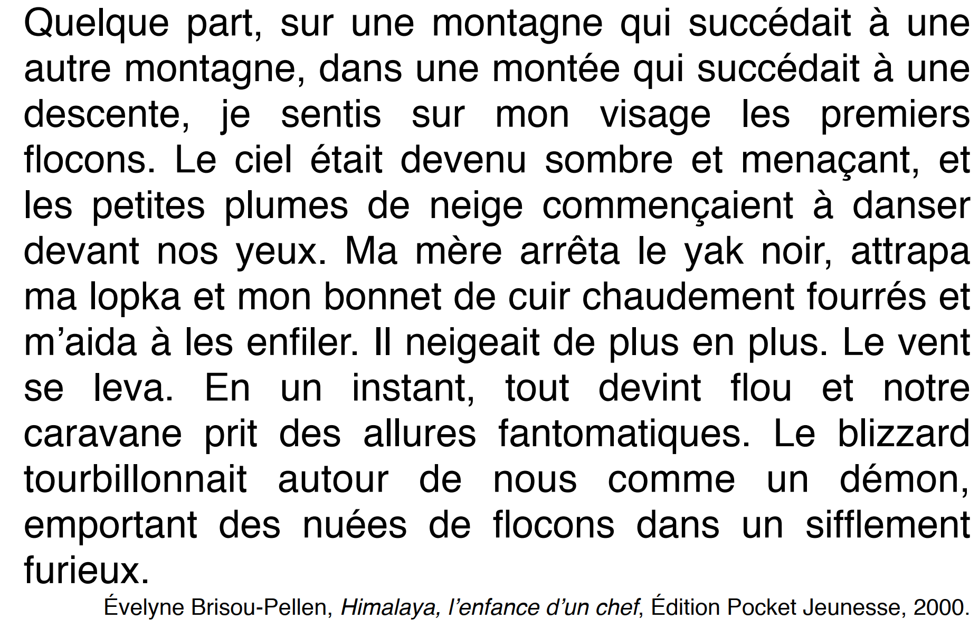

Slide 5
Imaginer dans sa tête
Vous allez devoir visualiser un personnage.
Comme je vais lire le texte pour vous, vous pourrez fermer les yeux pour être très concentré sur votre film.
Je lis l’extrait du roman Terriblement vert (de H. BenKemoun).
Imaginez et dessinez ensuite ce que vous voyez.

Slide 6
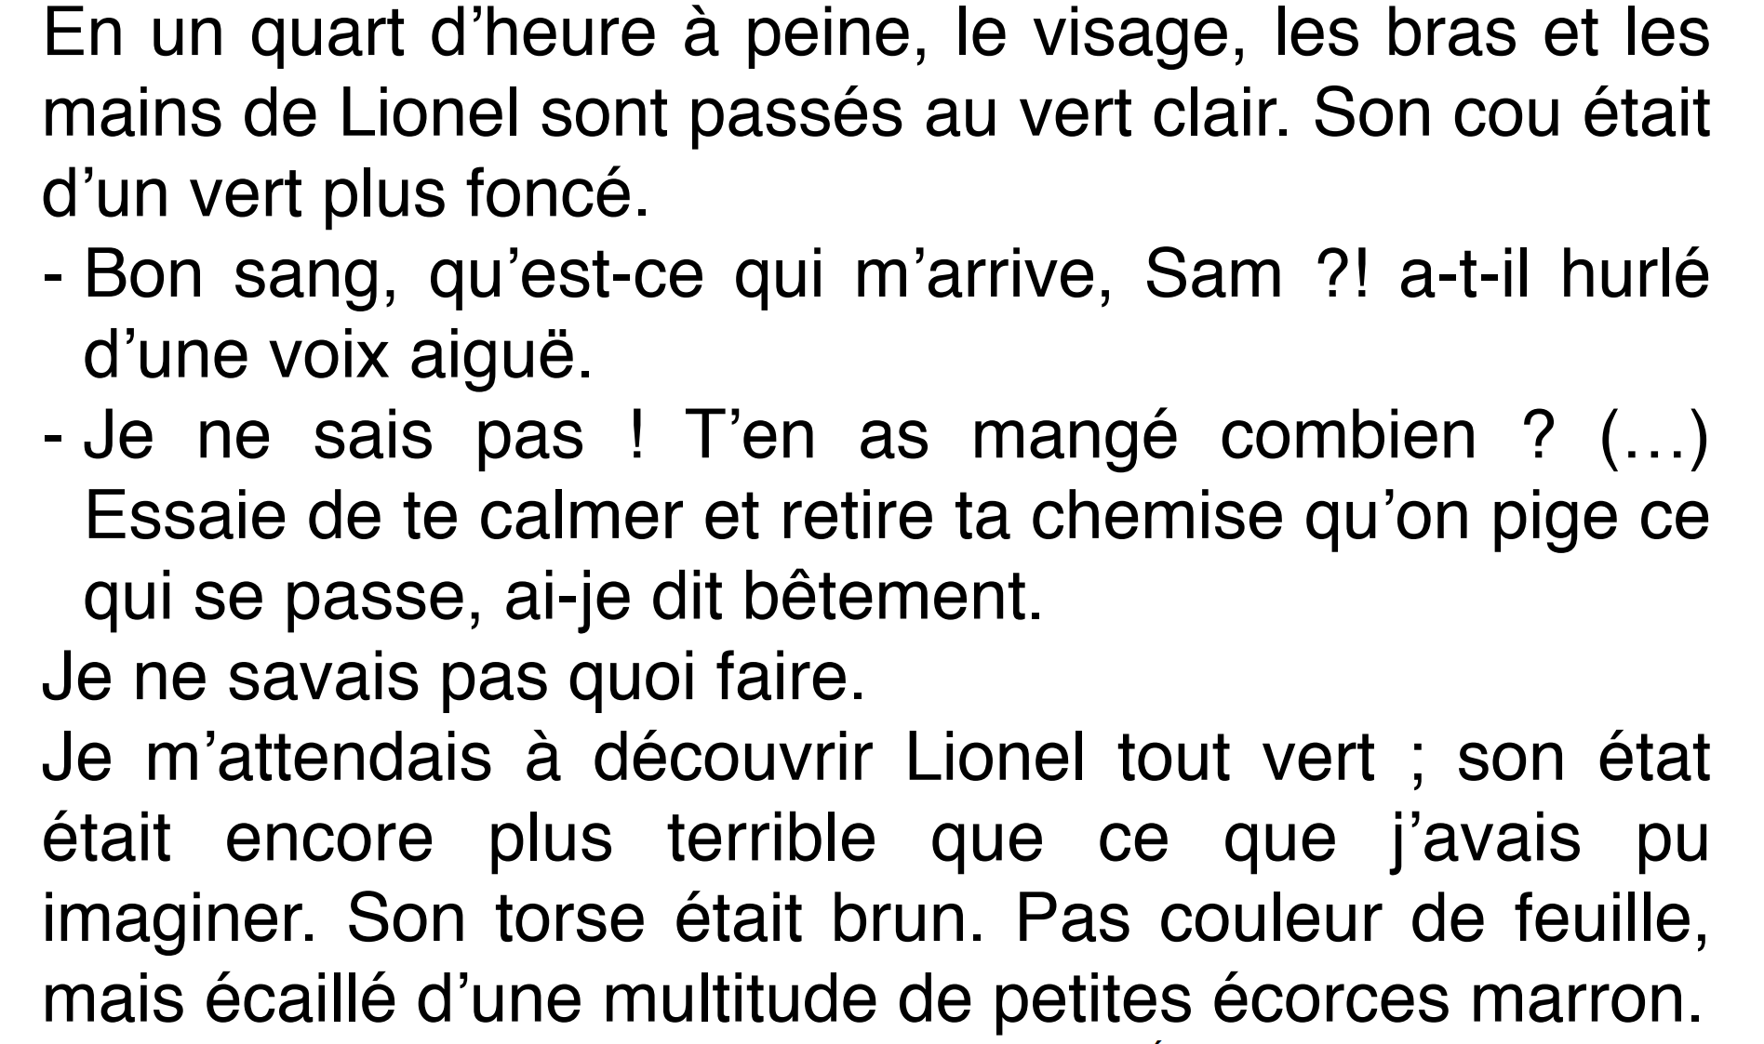

Slide 7


Quelle stratégie pour comprendre un texte?

